Slide 1
infoERP
PIMS DASHBOARD
PIMS Dashboard – Hướng Dẫn Sử Dụng
Dành cho Người Xem Bảng Điều Khiển & Quản Lý Dữ Liệu
Tháng 10 năm 2026

Slide 2
Giới Thiệu – PIMS Dashboard
Mục đích: Tài liệu này hướng dẫn toàn bộ PIMS Management Dashboard từ đầu đến cuối — bao gồm các màn hình xem công khai mà bất kỳ người dùng nào cũng có thể truy cập, và các màn hình Nhập Liệu (Data Entry) dùng để cập nhật dữ liệu cho từng báo cáo.
Đối tượng: Ban lãnh đạo và các bên liên quan theo dõi hiệu quả hoạt động của công ty và công trường, cùng với Quản lý Công trường / Quản lý Dữ liệu phụ trách cập nhật dữ liệu tiến độ, doanh thu, chi phí, thầu phụ và dòng tiền hàng tháng.
Phạm vi: Bảng Điều Khiển Chính (chỉ số KPI toàn công ty) → Bảng Điều Khiển Dự Án Xây Dựng → Bảng Điều Khiển Dự Án Dịch Vụ → Nhập Liệu cho công trường Xây dựng → Nhập Liệu cho công trường Dịch vụ.
Truy cập: Bảng Điều Khiển Chính và các bảng điều khiển dự án chỉ ở chế độ xem, không yêu cầu đăng nhập. Màn hình Nhập Liệu được truy cập theo từng công trường thông qua cây công trường bên trái, sau khi đăng nhập bằng tài khoản Quản lý Dữ liệu.
Điều hướng: Sử dụng bảng bên trái để chọn công trường (Xây dựng / Dịch vụ / TCC / DE HEIM). Sử dụng Tỷ giá (USD / KRW / VND) và Đơn vị (USD / K USD) ở đầu mỗi màn hình để thay đổi đơn vị tiền tệ hiển thị.
infoERP
PIMS Dashboard

Slide 3
1
Bảng Điều Khiển Chính

Slide 4
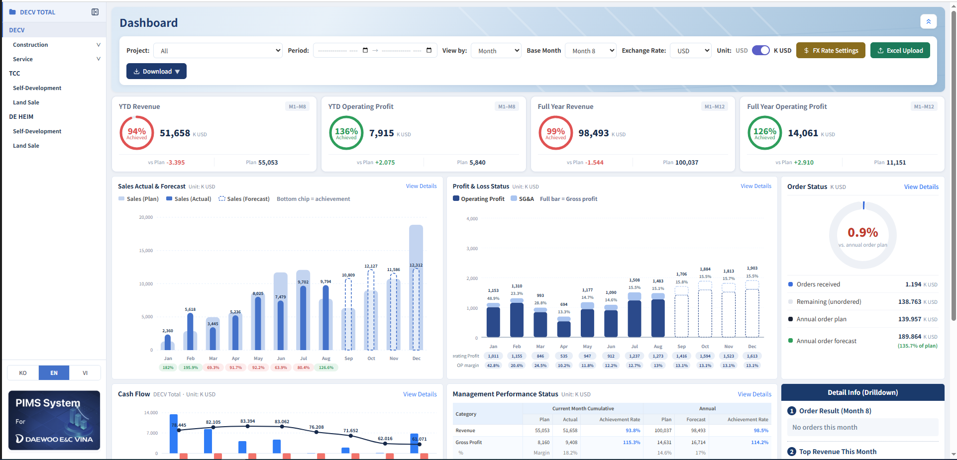
Bảng Điều Khiển Chính: Bộ Lọc & Chỉ Số KPI Tổng Quan
Mô Tả
1
4
2
3
5
1 Mở bảng điều khiển và chọn Dự án, Kỳ báo cáo / Tháng cơ sở, Xem theo (Tháng), Tỷ giá và Đơn vị (USD hoặc K USD); tất cả thẻ và biểu đồ sẽ cùng cập nhật.
2 Tải lên Excel: nhập báo cáo hàng tháng mới.
3 Tải xuống: xuất dữ liệu bảng điều khiển hiện tại.
4 Cài đặt Tỷ giá: xem hoặc chỉnh sửa tỷ giá dùng để quy đổi.
5 Bốn thẻ KPI tóm tắt số liệu cả năm:
Doanh thu lũy kế (YTD), Lợi nhuận hoạt động lũy kế (YTD) (cả hai từ Tháng 1 – Tháng cơ sở)
Doanh thu cả năm và Lợi nhuận hoạt động cả năm (Tháng 1 – 12)
Dữ liệu lấy từ tệp Excel đã nhập.
infoERP
PIMS Dashboard

Slide 5
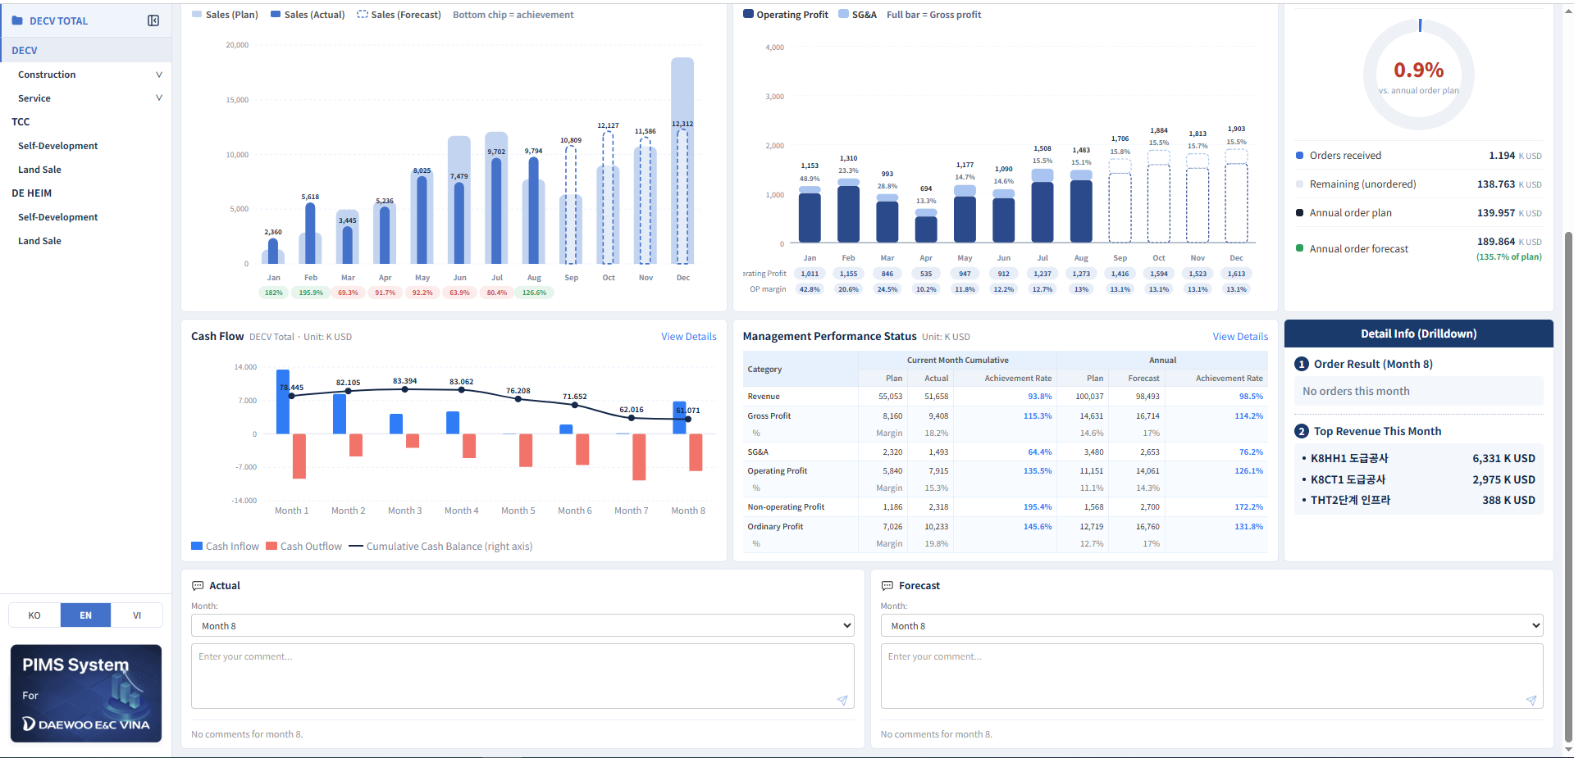
Bảng Điều Khiển Chính: Biểu Đồ & Xem Chi Tiết
1
2
3
Mô Tả
1 Sales Actual & Forecast so sánh Doanh số (Kế hoạch), Doanh số (Thực tế) và Doanh số (Dự báo) theo từng tháng, kèm theo tỷ lệ đạt (%) bên dưới mỗi cột; nhấp View Details để xem chi tiết theo tháng.
2 Profit & Loss Status xếp chồng Lợi nhuận hoạt động và SG&A để thể hiện toàn bộ cột Lợi nhuận gộp theo từng tháng, cùng với biên lợi nhuận hoạt động (%) bên dưới.
3 Order Status (biểu đồ donut) theo dõi Đơn hàng nhận được so với Kế hoạch đơn hàng năm và dự báo; Cash Flow thể hiện Dòng tiền vào / ra cùng với Số dư tiền lũy kế trên đường biểu đồ. View Details có sẵn ở Sales Actual & Forecast, Profit & Loss Status và Cash Flow, mỗi mục sẽ mở chi tiết theo tháng.
4 Management Performance Status so sánh Kế hoạch so với Thực tế so với Dự báo cho Doanh thu, Lợi nhuận gộp, SG&A, Lợi nhuận hoạt động và Lợi nhuận thường xuyên cho cả tháng hiện tại và cả năm; mọi số liệu được tổng hợp trên toàn công ty từ dữ liệu Doanh thu hàng tháng, Kế hoạch/Thực tế chi phí và Tình hình thực hiện ngân sách của từng công trường đã nhập trong Nhập Liệu.
5 Detail Info (Xem Chi Tiết) liệt kê Kết quả đơn hàng và các công trường có Doanh thu cao nhất trong tháng; các ô ghi chú Thực tế / Dự báo lưu lại ghi chú hàng tháng theo từng tháng.
4
5
infoERP
PIMS Dashboard

Slide 6
Bảng Điều Khiển Xây Dựng & Bảng Điều Khiển Dịch Vụ
Mô Tả
1
2
1 Giữa Bảng Điều Khiển Chính và một dự án cụ thể, cây bên trái cung cấp cấp độ Xây dựng và Dịch vụ — nhấp vào tiêu đề nhóm (không phải một công trường cụ thể) để xem bố cục KPI / biểu đồ giống như Bảng Điều Khiển Chính, nhưng chỉ giới hạn trong các công trường của nhóm đó.
2 Sử dụng cấp độ này để so sánh hiệu quả riêng của nhóm Xây dựng hoặc Dịch vụ trước khi đi sâu vào Bảng Điều Khiển Dự Án của từng công trường; tất cả bộ lọc (Dự án, Kỳ báo cáo, Tỷ giá, Đơn vị) hoạt động giống hệt như trên Bảng Điều Khiển Chính.
infoERP
PIMS Dashboard

Slide 7
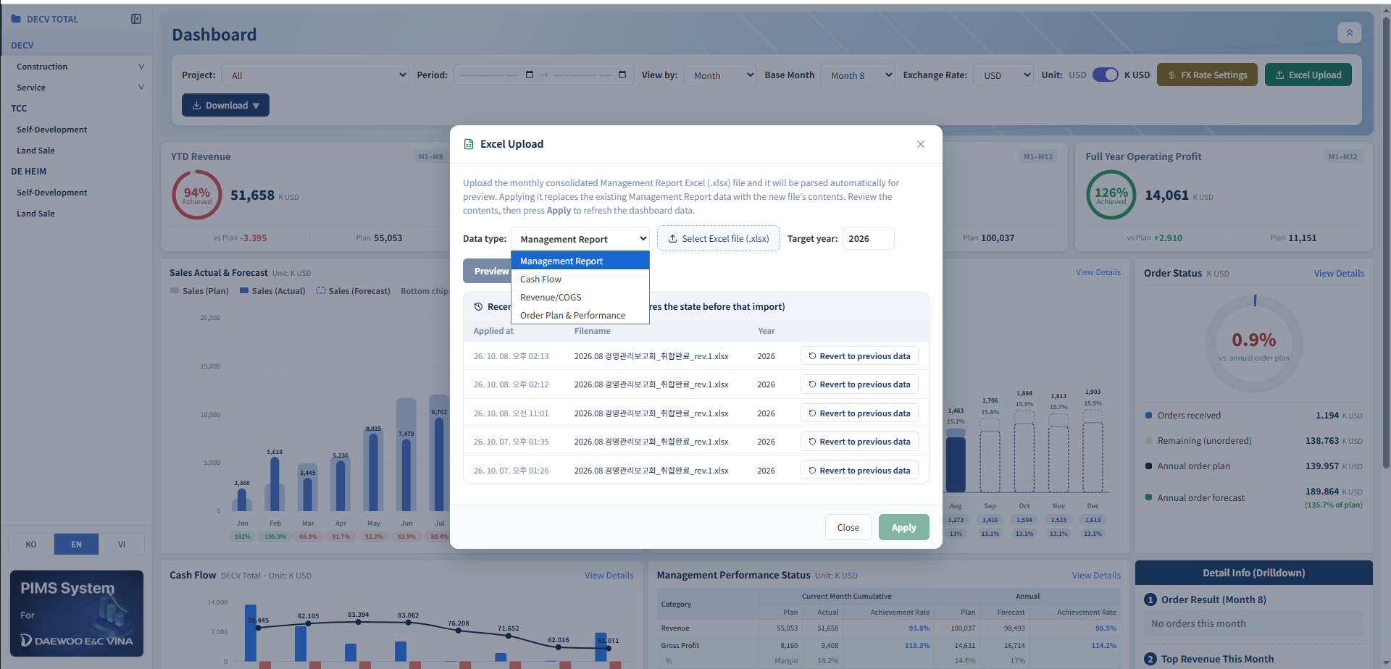
Bảng Điều Khiển Chính: Tải lên Excel
Mô Tả
1 Nhấp Tải lên Excel, chọn Loại dữ liệu (Management Report, Cash Flow, Revenue/COGS hoặc Order Plan & Performance) và Năm áp dụng, sau đó Chọn tệp Excel (.xlsx).
2 Tệp sẽ được tự động phân tích để Xem trước (Preview) trước khi áp dụng — kiểm tra nội dung đã phân tích, sau đó nhấp Áp dụng (Apply) để cập nhật bảng điều khiển với dữ liệu mới.
3 Recent Uploads liệt kê mọi lần nhập trước đó kèm thời gian áp dụng và tên tệp; sử dụng Khôi phục dữ liệu trước đó (Revert to previous data) trên bất kỳ dòng nào để đưa bảng điều khiển về trạng thái ngay trước lần nhập đó.
1
2
3
infoERP
PIMS Dashboard

Slide 8
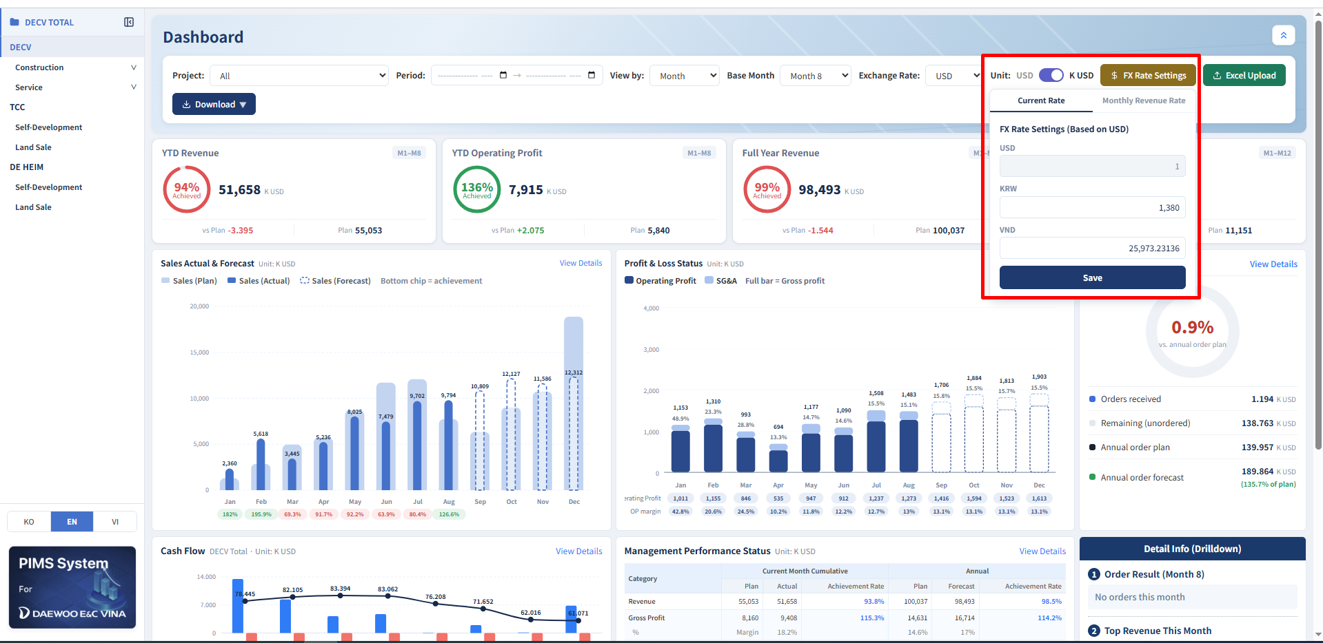
Bảng Điều Khiển Chính: Cài đặt Tỷ giá – Tỷ Giá Hiện Tại
Mô Tả
1
2
1 Nhấp Cài đặt Tỷ giá để mở bảng tỷ giá gắn dưới thanh trên cùng; tab Current Rate (Tỷ Giá Hiện Tại) thiết lập tỷ giá (dựa trên USD) dùng để quy đổi mọi KPI và biểu đồ trên bảng điều khiển.
2 Nhập tỷ giá cho KRW và VND so với 1 USD, sau đó nhấp Lưu (Save) để áp dụng ngay trên toàn bảng điều khiển.
infoERP
PIMS Dashboard

Slide 9
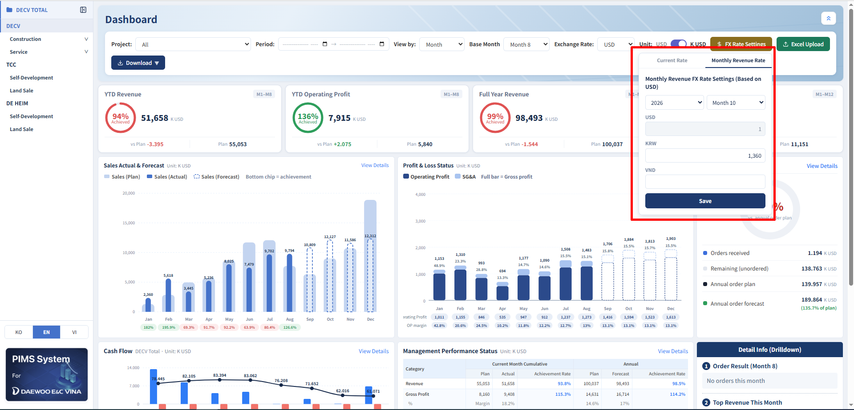
Bảng Điều Khiển Chính: Cài đặt Tỷ giá – Tỷ Giá Doanh Thu Hàng Tháng
Mô Tả
1
2
1 Chuyển sang tab Monthly Revenue Rate (Tỷ Giá Doanh Thu Hàng Tháng) để thiết lập tỷ giá riêng cho từng Năm / Tháng — hữu ích khi doanh thu ghi nhận trong một tháng cụ thể cần được quy đổi theo tỷ giá thực tế của tháng đó thay vì tỷ giá hiện tại.
2 Chọn Năm và Tháng, nhập tỷ giá KRW / VND cho kỳ đó, sau đó nhấp Lưu. Số liệu doanh thu trên Bảng Điều Khiển Chính sẽ sử dụng tỷ giá theo tháng này ở bất kỳ nơi nào đã được thiết lập.
infoERP
PIMS Dashboard

Slide 10
2
Bảng Điều Khiển Dự Án – Xây Dựng

Slide 11
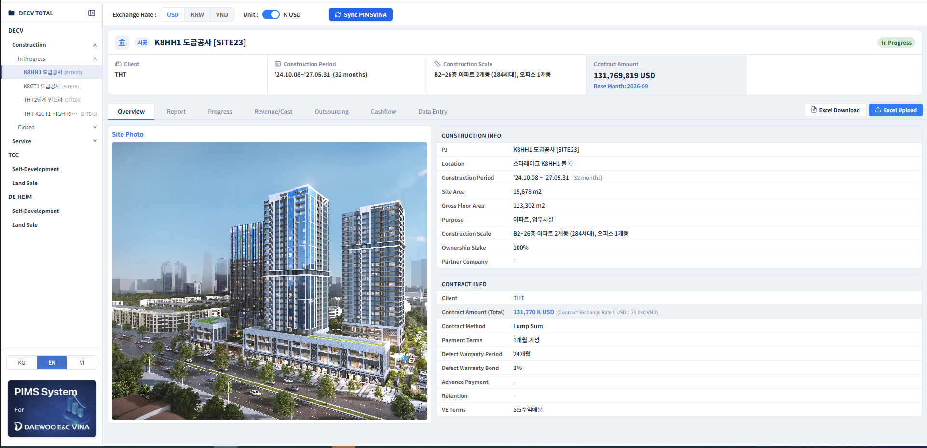
Tổng Quan
2
1
5
Mô Tả
3
1 Chọn một công trường xây dựng từ cây bên trái (ví dụ: K8HH1 도급공사 [SITE23]) để mở bảng điều khiển dự án của công trường đó; phần đầu trang luôn hiển thị Chủ đầu tư, Thời gian thi công, Quy mô thi công, Giá trị hợp đồng và Trạng thái.
2 Tỷ giá (USD / KRW / VND) và Đơn vị (USD / K USD) nằm phía trên mọi tab của công trường và áp dụng cho tất cả màn hình — Overview, Report, Progress, Revenue/Cost, Outsourcing, Cashflow và Data Entry.
3 Site Photo hiển thị hình ảnh mới đăng ký gần nhất; Construction Info liệt kê Vị trí, Diện tích công trường, Tổng diện tích sàn, Mục đích sử dụng, Tỷ lệ sở hữu và Công ty đối tác.
4 Contract Info liệt kê Chủ đầu tư, Giá trị hợp đồng (kèm tỷ giá hợp đồng), Phương thức hợp đồng, Điều khoản thanh toán, Thời gian/Bảo lãnh bảo hành, Tạm ứng, Giữ lại và Điều khoản VE.
5 Nhấp Sync PIMSVINA bất kỳ lúc nào để cập nhật dữ liệu dự án từ hệ thống nguồn.
4
infoERP
PIMS Dashboard

Slide 12
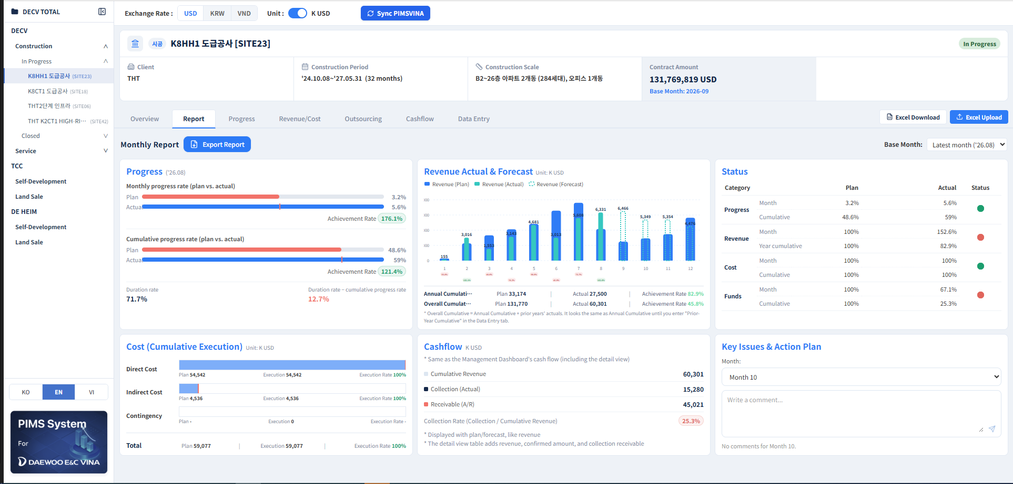
Report
Mô Tả
1
1 Tab Report là bản tóm tắt điều hành hàng tháng của công trường. Chọn Tháng cơ sở (Base Month), sau đó nhấp Xuất Báo Cáo (Export Report) để lấy tệp có thể chia sẻ.
2 Progress hiển thị tỷ lệ tiến độ hàng tháng và lũy kế (Kế hoạch so với Thực tế) kèm tỷ lệ đạt (%), cùng với tỷ lệ thời gian (Duration rate) (thời gian thi công đã trôi qua / tổng thời gian) và chênh lệch giữa tỷ lệ thời gian và tiến độ lũy kế.
3 Revenue Actual & Forecast biểu diễn Doanh thu hàng tháng (Kế hoạch / Thực tế / Dự báo) cùng tổng lũy kế theo năm và tổng lũy kế toàn dự án cùng tỷ lệ đạt tương ứng.
4 Status hiển thị đèn báo trạng thái cho Tiến độ, Doanh thu và Chi phí theo tháng và lũy kế năm; Cost (Cumulative Execution) phân tách Chi phí trực tiếp, Chi phí gián tiếp và Dự phòng; Cashflow hiển thị Tỷ lệ thu tiền so với doanh thu lũy kế; Key Issues & Action Plan ghi lại ghi chú hàng tháng.
2
3
4
infoERP
PIMS Dashboard

Slide 13
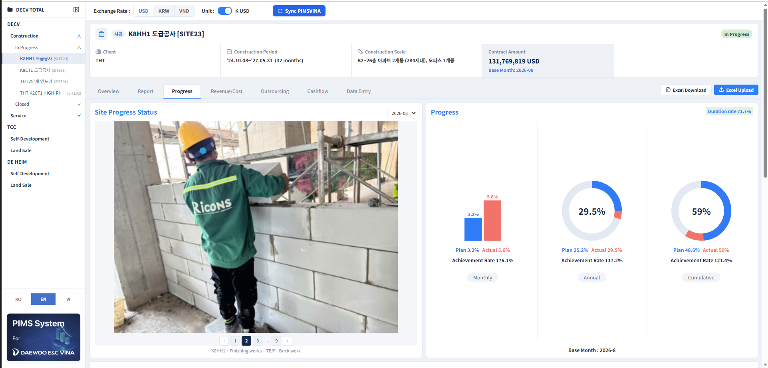
Progress
Mô Tả
1
1 Tab Progress mở đầu với ảnh Site Progress Status (Tình trạng tiến độ công trường) cho tháng được chọn (sử dụng bộ lọc tháng và thanh chuyển ảnh bên dưới) cùng với chỉ số tỷ lệ thời gian (Duration rate).
2 Ba biểu đồ donut tóm tắt tiến độ Hàng tháng, Hàng năm và Lũy kế, mỗi biểu đồ thể hiện Kế hoạch so với Thực tế và Tỷ lệ đạt tương ứng.
2
infoERP
PIMS Dashboard

Slide 14
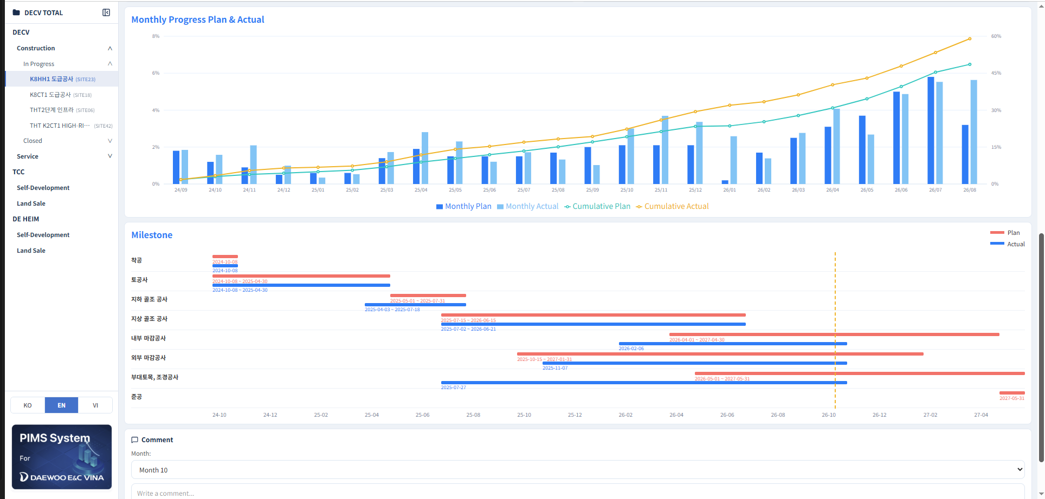
Progress: Xu Hướng Hàng Tháng & Mốc Tiến Độ
Mô Tả
1 Monthly Progress Plan & Actual thể hiện Kế hoạch hàng tháng / Thực tế hàng tháng dưới dạng cột, cùng Kế hoạch lũy kế / Thực tế lũy kế dưới dạng đường trong suốt thời gian thi công.
2 Milestone liệt kê từng giai đoạn thi công (착공, 토공사, 지하/지상 골조 공사, 내·외부 마감공사, 준공 …) với khoảng thời gian Kế hoạch và Thực tế trên một dòng thời gian; một vạch đánh dấu thẳng đứng thể hiện tháng tham chiếu hiện tại.
3 Sử dụng ô Comment bên dưới (lọc theo tháng) để ghi lại ghi chú tiến độ cho kỳ đó.
2
1
3
infoERP
PIMS Dashboard

Slide 15
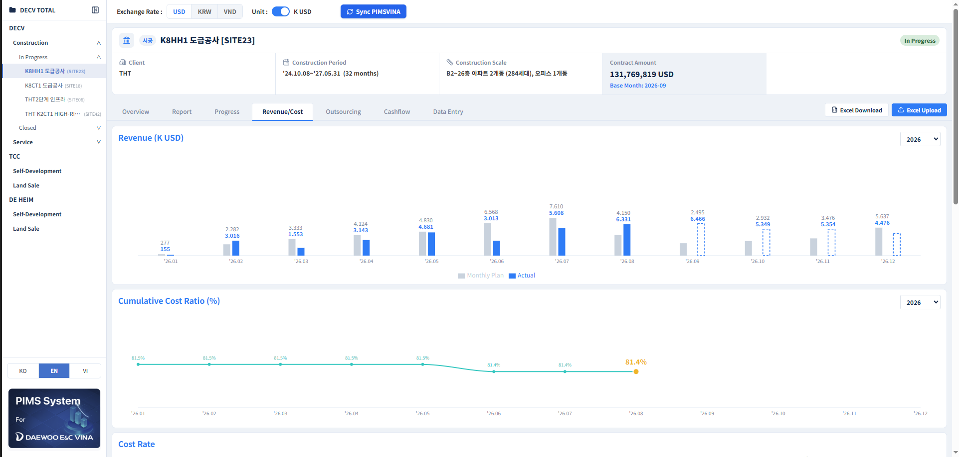
Revenue/Cost
Mô Tả
1
3
1 Revenue (K USD) biểu diễn Kế hoạch hàng tháng so với Thực tế cho năm được chọn, với các cột nét đứt đánh dấu các tháng dự báo chưa chốt số liệu.
2 Cumulative Cost Ratio (%) thể hiện xu hướng tỷ lệ chi phí trên doanh thu trong năm trên một đường duy nhất, với giá trị mới nhất được tô sáng.
3 Sử dụng bộ chọn năm trên mỗi biểu đồ để xem lại một năm tài chính khác.
2
infoERP
PIMS Dashboard

Slide 16
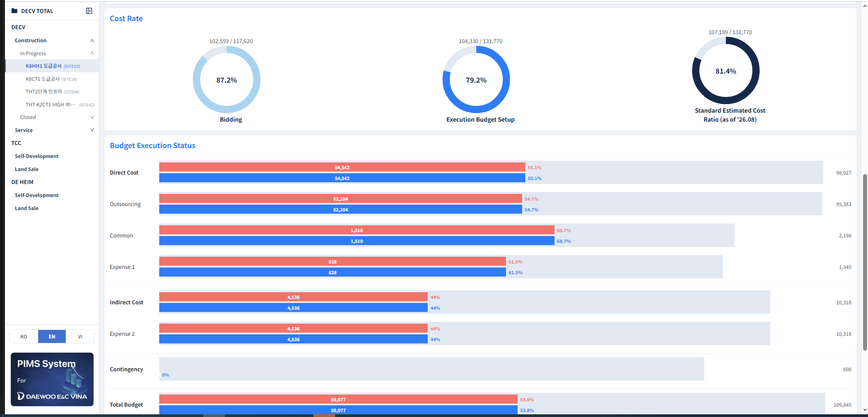
Revenue/Cost: Tỷ Lệ Chi Phí & Tình Hình Thực Hiện Ngân Sách
1
Mô Tả
1 Cost Rate hiển thị ba biểu đồ donut — Bidding, Execution Budget Setup và Standard Estimated Cost Ratio — mỗi biểu đồ là Chi phí / Giá trị hợp đồng kèm số liệu chi tiết bên dưới.
2 Budget Execution Status chia tổng ngân sách thành Chi phí trực tiếp, Thầu phụ, Chung, Chi phí 1, Chi phí gián tiếp, Chi phí 2 và Dự phòng, mỗi mục có cột Kế hoạch thực hiện so với Thực tế (Tỷ lệ thực hiện) và số tiền còn lại bên phải.
2
infoERP
PIMS Dashboard

Slide 17
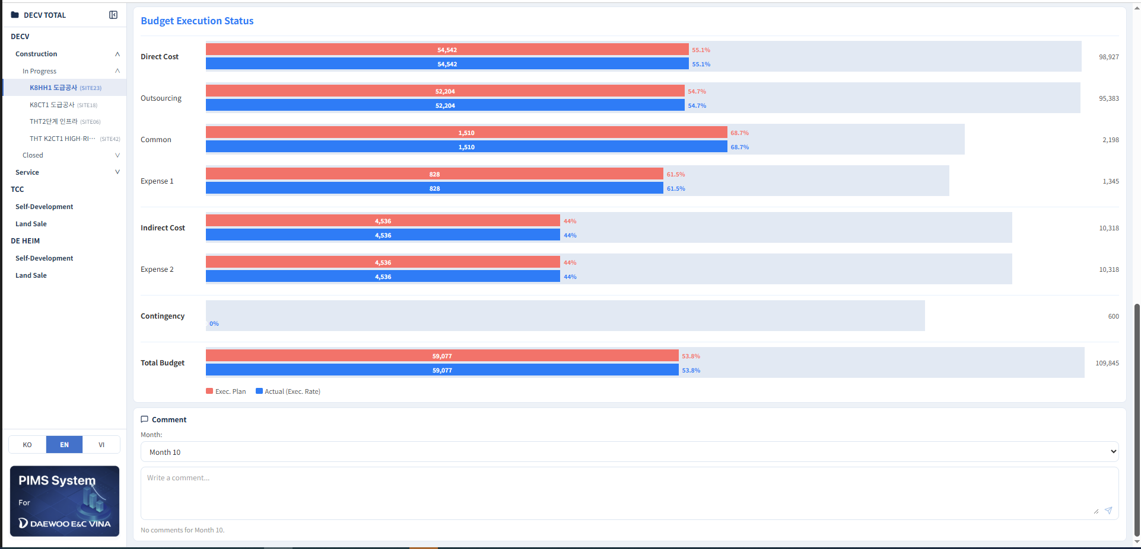
Revenue/Cost: Tình Hình Thực Hiện Ngân Sách (chi tiết)
Mô Tả
1 Cuộn xuống để xem đầy đủ bảng Budget Execution Status và dòng Total Budget, tổng hợp Chi phí trực tiếp + Chi phí gián tiếp + Dự phòng so với Kế hoạch và Thực tế.
2 Sử dụng ô Comment bên dưới bảng (lọc theo tháng) để ghi lại ghi chú về việc thực hiện chi phí trong kỳ.
1
2
infoERP
PIMS Dashboard

Slide 18
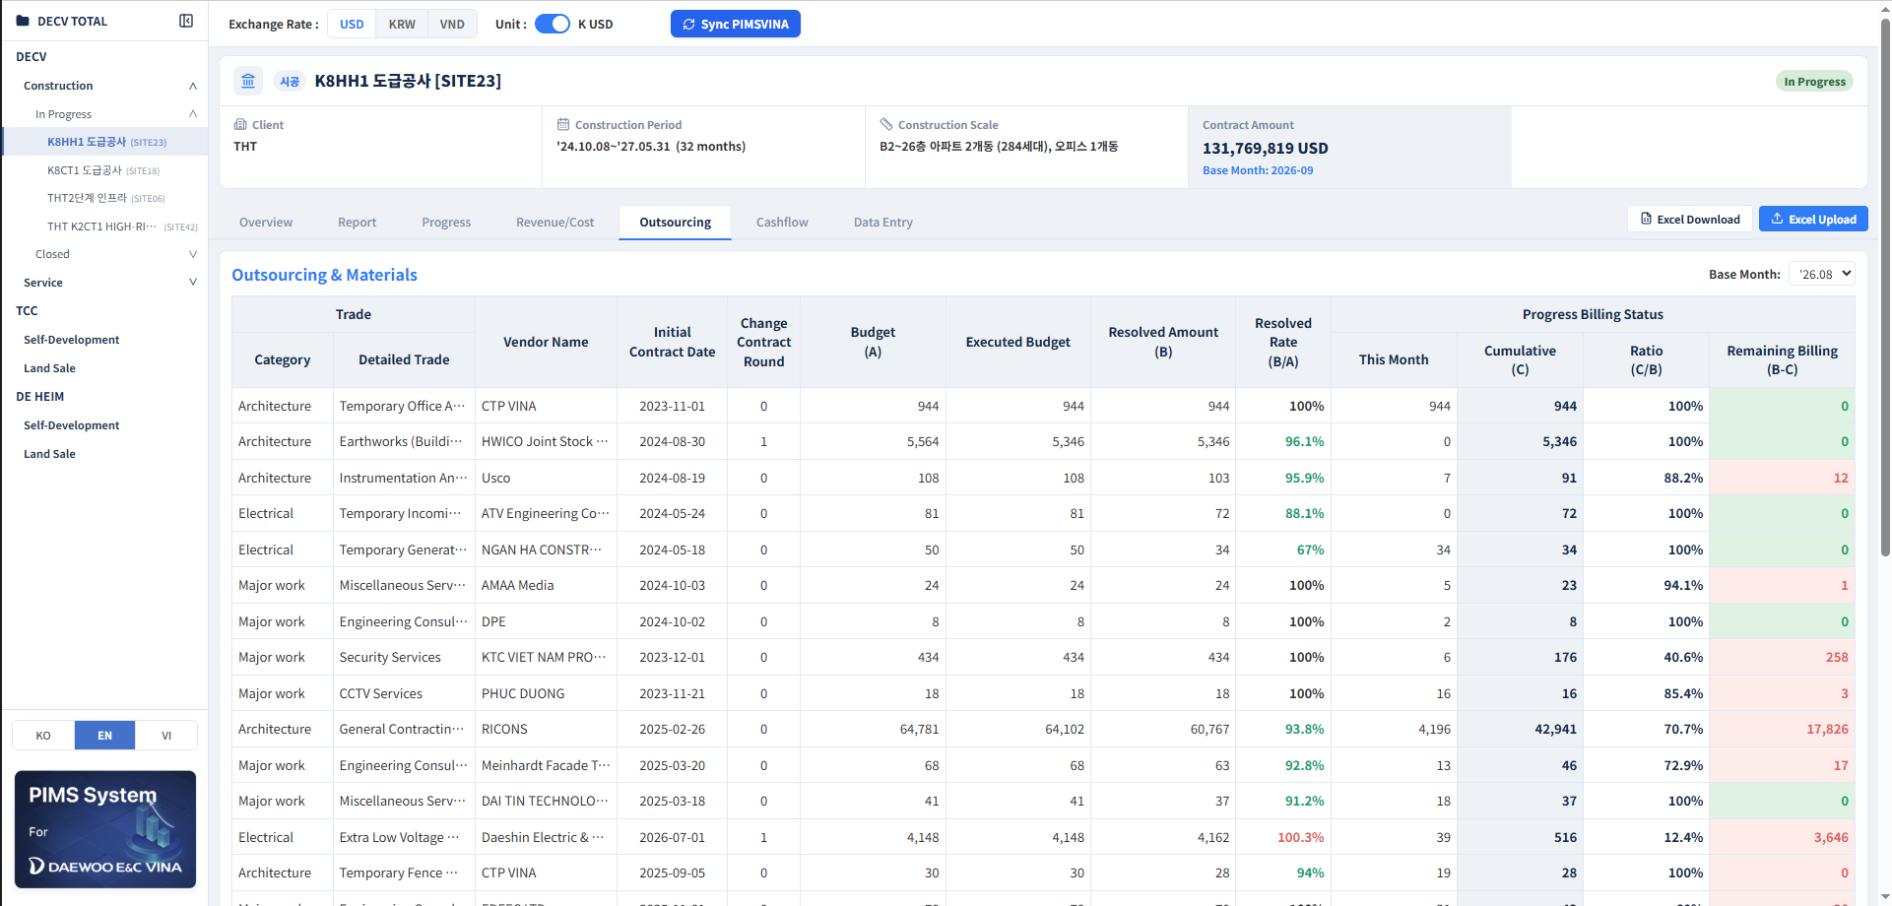
Outsourcing
Mô Tả
1
2
3
1 Outsourcing & Materials liệt kê mọi hợp đồng thầu phụ và đơn hàng vật tư của công trường: Ngành nghề (Nhóm / Ngành nghề chi tiết), Tên nhà cung cấp, Ngày hợp đồng ban đầu và Lần thay đổi hợp đồng.
2 Budget (A), Executed Budget và Resolved Amount (B) theo dõi giá trị hợp đồng qua các lần thay đổi; Resolved Rate (B/A) đánh dấu màu đỏ cho các hợp đồng vượt quá 100%.
3 Progress Billing Status hiển thị This Month, Cumulative (C), Ratio (C/B) và Remaining Billing (B−C) theo từng nhà cung cấp, với tháng cơ sở có thể chọn ở góc trên bên phải.
infoERP
PIMS Dashboard

Slide 19
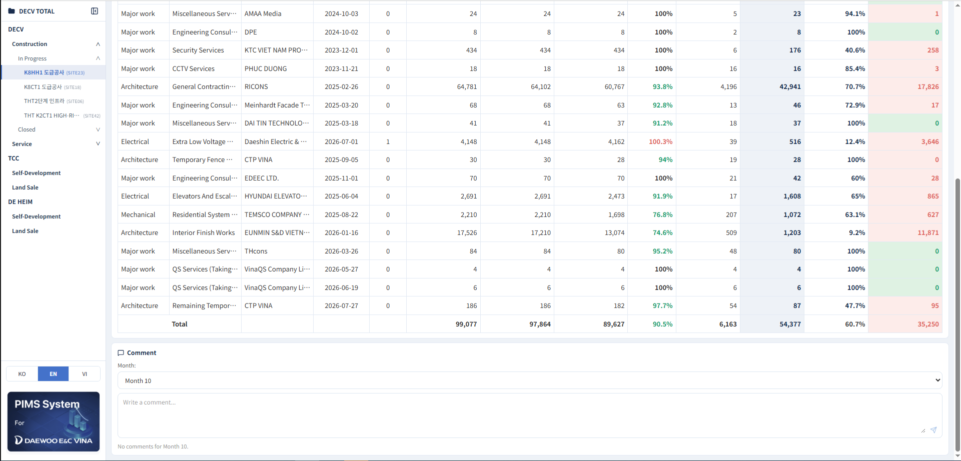
Outsourcing (tiếp theo) & Tổng Hợp
Mô Tả
1 Cuộn bảng để xem từng dòng nhà cung cấp; dòng Total ở cuối bảng tổng hợp Budget, Executed Budget, Resolved Amount, This Month, Cumulative và Remaining Billing của tất cả hợp đồng tại công trường.
2 Sử dụng ô Comment bên dưới bảng (lọc theo tháng) để ghi lại ghi chú về thầu phụ cho kỳ đó.
1
2
infoERP
PIMS Dashboard

Slide 20
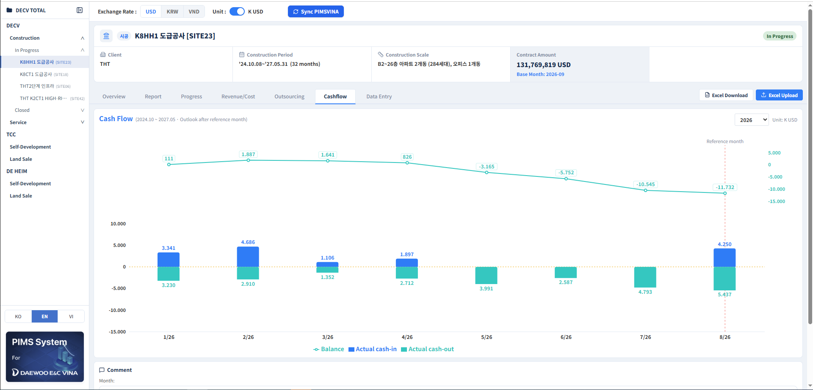
Cashflow
Mô Tả
1
2
1 Cash Flow biểu diễn toàn bộ thời gian thi công (từ khi bắt đầu đến khi kết thúc) dưới dạng cột Thực tế tiền vào và tiền ra cùng đường Số dư (Balance) chạy liên tục; vạch Reference month (tháng tham chiếu) nét đứt cho biết điểm kết thúc số liệu thực tế và bắt đầu dự báo.
2 Sử dụng bộ chọn năm (góc trên bên phải) để xem riêng một năm trong toàn bộ dòng thời gian; di chuột vào bất kỳ cột hoặc điểm nào để xem số liệu chính xác theo tháng.
infoERP
PIMS Dashboard

Slide 21
3
Nhập Liệu – Xây Dựng

Slide 22
Đăng Nhập & Quyền Truy Cập Quản Lý Dữ Liệu
Đăng nhập: Màn hình Nhập Liệu yêu cầu tài khoản Quản lý Dữ liệu (hoặc Quản lý Công trường). Đăng nhập PIMS bằng tài khoản công ty trước khi cây công trường bên trái và tab Nhập Liệu xuất hiện.
Chọn phạm vi: Sau khi đăng nhập, chọn công trường từ cây bên trái, sau đó chọn “시공” (Xây dựng) hoặc “용역” (Dịch vụ) để chuyển đổi bộ thẻ Nhập Liệu hiển thị cho công trường đó.
Kiểm soát trạng thái: Sử dụng tùy chọn In Progress / Change to closed trên tab Nhập Liệu để đánh dấu một công trường đã hoàn thành khi kết thúc — thao tác này cũng ảnh hưởng đến danh sách dự án (Đang thực hiện hay Đã đóng) mà công trường xuất hiện trong cây bên trái.
Hành vi Lưu: Mỗi thẻ đánh số có nút Lưu (Save) riêng, cùng với lối tắt Lưu tất cả (Save all) ở trên cùng; sử dụng công tắc Khóa (Lock) trên một thẻ để ngăn chỉnh sửa thêm khi kế hoạch đã được chốt.
infoERP
PIMS Dashboard

Slide 23
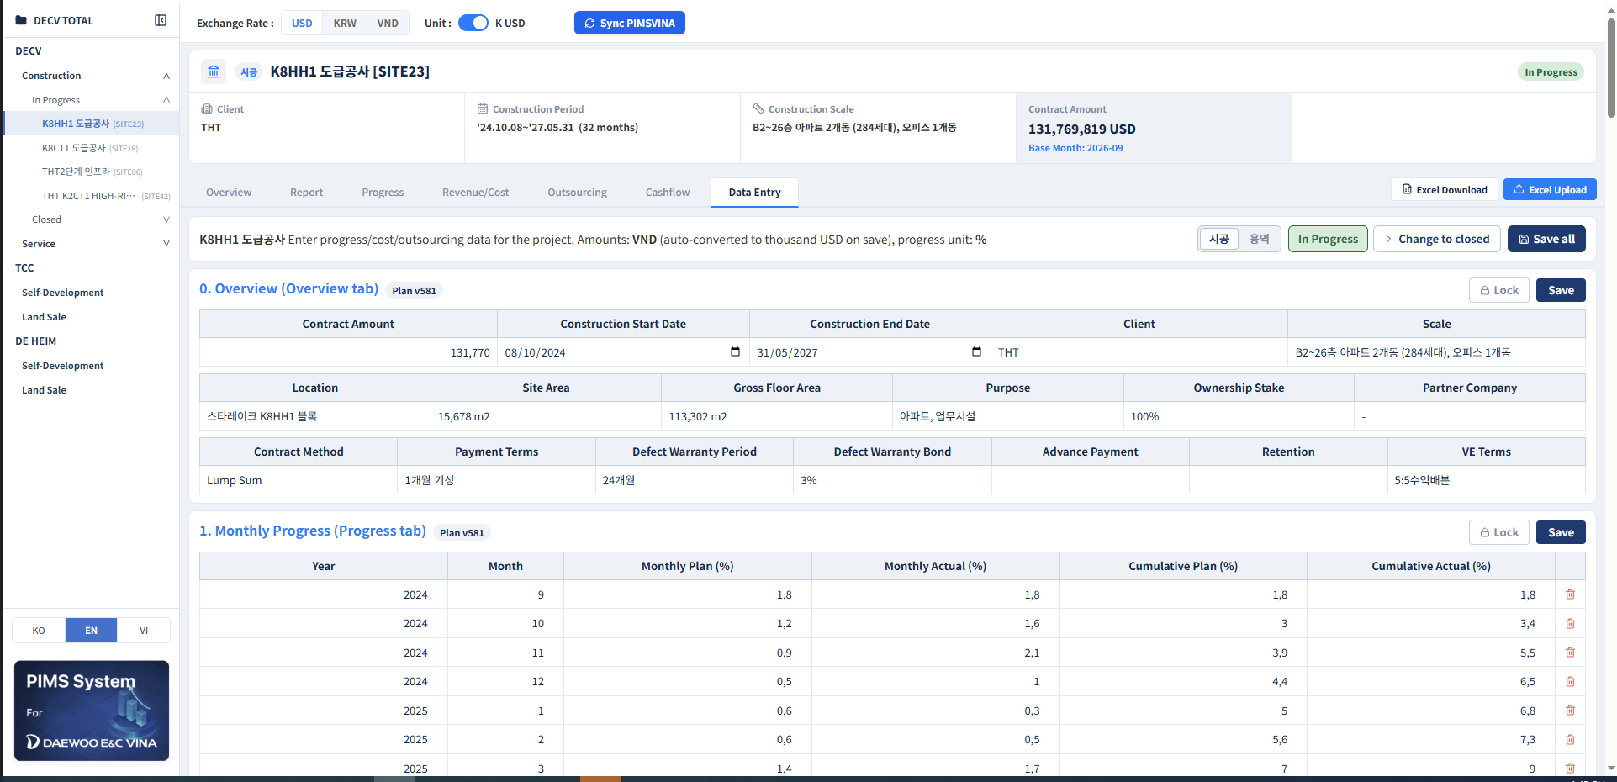
Nhập Liệu: Tổng Quan & Tiến Độ Hàng Tháng
Mô Tả
1
1 Mở tab Nhập Liệu của công trường, chọn phạm vi 시공 (Xây dựng) hoặc 용역 (Dịch vụ) và trạng thái công trường (In Progress / Change to closed), sau đó chỉnh sửa từng thẻ đánh số và nhấp nút Lưu riêng (hoặc Lưu tất cả ở trên cùng).
2 0. Overview (tab Overview): Giá trị hợp đồng, Ngày bắt đầu/kết thúc thi công, Chủ đầu tư, Quy mô, Vị trí, Diện tích công trường, Tổng diện tích sàn, Mục đích sử dụng, Tỷ lệ sở hữu, Công ty đối tác, Phương thức hợp đồng, Điều khoản thanh toán, Thời gian/Bảo lãnh bảo hành, Tạm ứng, Giữ lại và Điều khoản VE.
3 1. Monthly Progress (tab Progress): Năm, Tháng, Kế hoạch hàng tháng (%), Thực tế hàng tháng (%), Kế hoạch lũy kế (%) và Thực tế lũy kế (%) cung cấp dữ liệu cho biểu đồ donut và biểu đồ xu hướng Progress.
4 Mỗi thẻ hiển thị phiên bản Kế hoạch nguồn (ví dụ “Plan v581”) và công tắc Khóa để ngăn chỉnh sửa thêm khi đã chốt.
2
4
3
infoERP
PIMS Dashboard

Slide 24
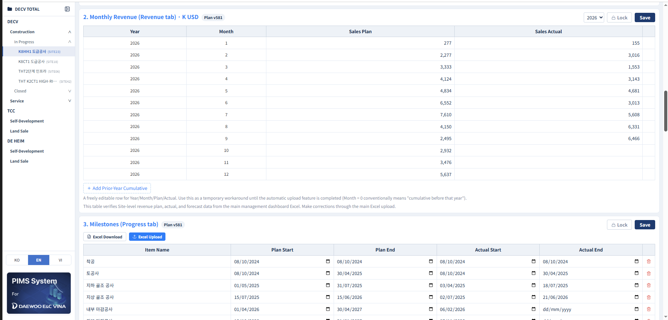
Nhập Liệu: Doanh Thu Hàng Tháng & Mốc Tiến Độ
1
Mô Tả
1 2. Monthly Revenue (tab Revenue, K USD): nhập Sales Plan và Sales Actual theo Năm / Tháng; sử dụng + Add Prior-Year Cumulative để thêm một dòng Năm/Tháng/Kế hoạch/Thực tế tự do đại diện cho doanh thu lũy kế trước năm hiện tại (quy ước Tháng = 0).
2 Bảng này là nguồn dữ liệu cho biểu đồ Revenue Actual & Forecast của tab Report — các điều chỉnh nên thực hiện qua tải lên Excel chính, không phải màn hình này, theo ghi chú trên màn hình.
3 3. Milestones (tab Progress): thêm dòng với ngày Plan Start/End và Actual Start/End cho từng mốc tiến độ; sử dụng Excel Download / Excel Upload để chỉnh sửa hàng loạt, hoặc + Add milestone để thêm dòng mới.
2
3
infoERP
PIMS Dashboard

Slide 25
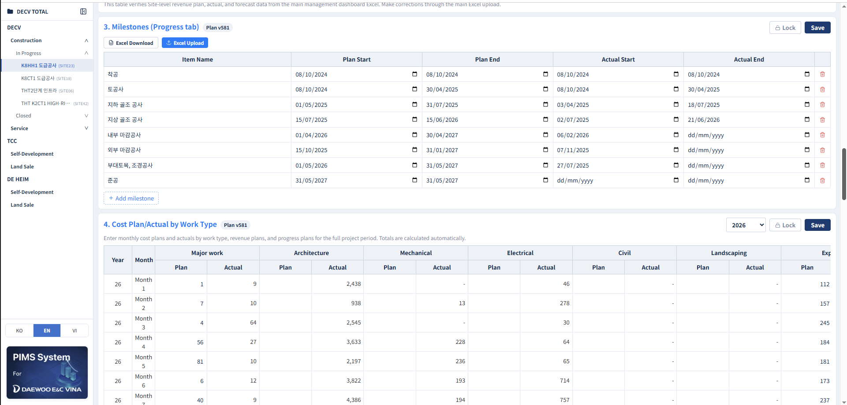
Nhập Liệu: Kế Hoạch/Thực Tế Chi Phí Theo Loại Công Việc
Mô Tả
1 4. Cost Plan/Actual by Work Type: nhập Chi phí Kế hoạch và Thực tế hàng tháng cho từng loại công việc — Major work, Architecture, Mechanical, Electrical, Civil, Landscaping, Expense 1/2 và các loại khác — cho năm được chọn.
2 Tổng số liệu tại đây sẽ được đưa vào số liệu chi phí ở tab Report và Revenue/Cost; sử dụng bộ chọn năm ở góc trên bên phải để chuyển đổi năm tài chính.
1
2
infoERP
PIMS Dashboard

Slide 26
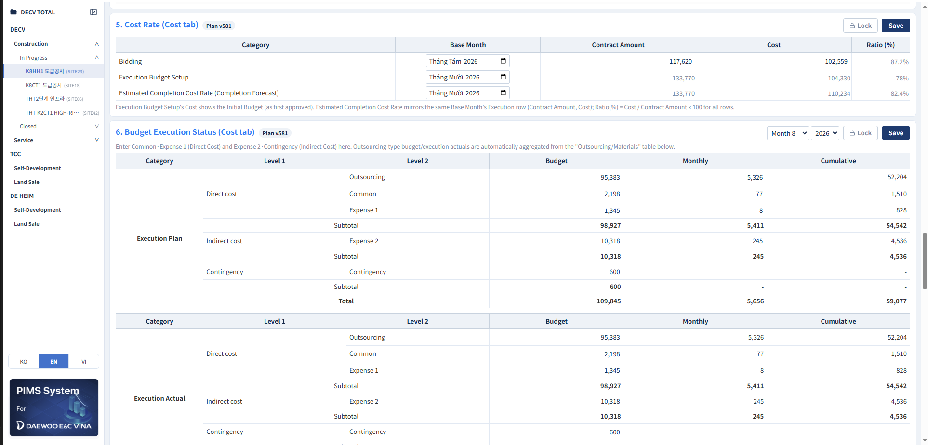
Nhập Liệu: Tỷ Lệ Chi Phí & Tình Hình Thực Hiện Ngân Sách
Mô Tả
2
1
1 5. Cost Rate (tab Cost): thiết lập Tháng cơ sở, Giá trị hợp đồng và Chi phí cho Bidding, Execution Budget Setup và Estimated Completion Cost Rate; Ratio (%) được tự động tính bằng Chi phí / Giá trị hợp đồng.
2 Chi phí của Execution Budget Setup là ngân sách được duyệt ban đầu; Estimated Completion Cost Rate phản ánh số liệu Execution của cùng Tháng cơ sở đó.
3 6. Budget Execution Status (tab Cost): nhập Common, Expense 1 (Chi phí trực tiếp) và Expense 2 / Contingency (Chi phí gián tiếp) Budget, giá trị hàng tháng và lũy kế cho Tháng / Năm được chọn; các dòng loại Outsourcing được tự động tổng hợp từ bảng Outsourcing/Materials bên dưới — không cần nhập thủ công ở đây.
3
infoERP
PIMS Dashboard

Slide 27
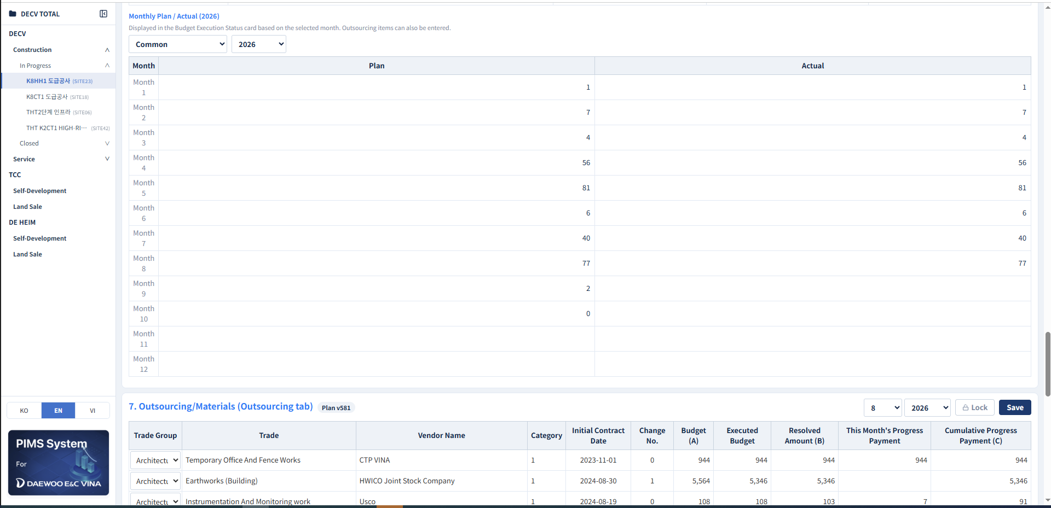
Nhập Liệu: Kế Hoạch/Thực Tế Hàng Tháng & Thầu Phụ
Mô Tả
1 Monthly Plan / Actual (year): chọn một hạng mục (ví dụ Common) và năm để nhập số liệu Kế hoạch và Thực tế theo từng tháng, cung cấp dữ liệu cho thẻ Budget Execution Status phía trên.
2 7. Outsourcing/Materials (tab Outsourcing): mỗi dòng là một hợp đồng nhà cung cấp — Trade Group, Trade, Tên nhà cung cấp, Category, Ngày hợp đồng ban đầu, Change No., Budget (A), Executed Budget, Resolved Amount (B), Progress Payment của tháng này và Progress Payment lũy kế (C).
3 Chọn Tháng / Năm ở góc trên bên phải trước khi nhập progress payment cho kỳ đó, sau đó nhấp Lưu.
2
1
3
infoERP
PIMS Dashboard

Slide 28
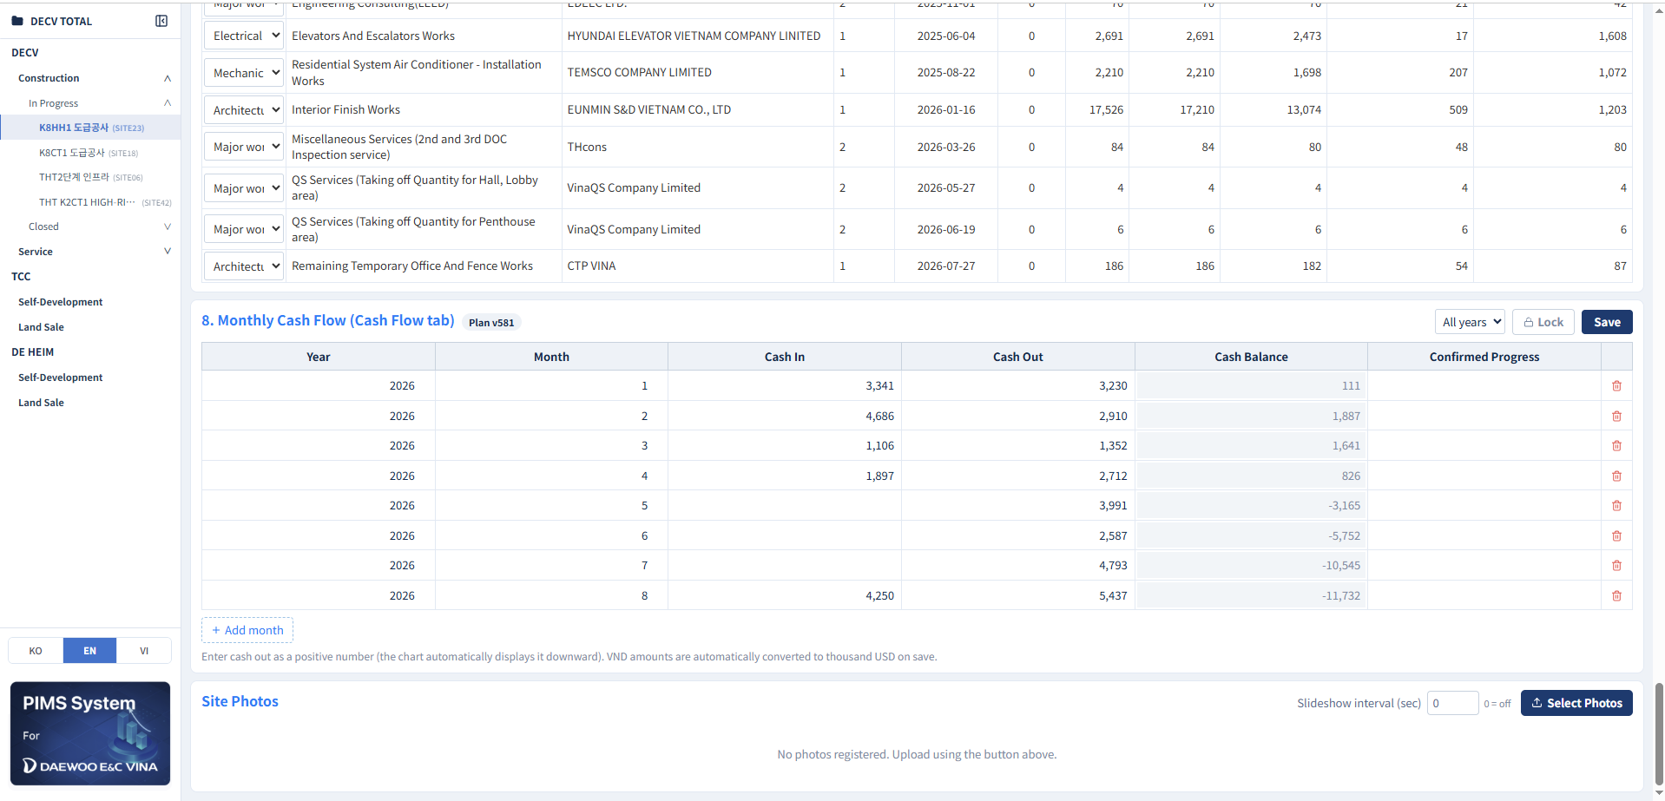
Nhập Liệu: Thầu Phụ, Dòng Tiền & Hình Ảnh Công Trường
Mô Tả
1 Tiếp tục nhập các dòng thầu phụ khi cần; tổng số liệu từ bảng này sẽ tự động cập nhật vào tab Outsourcing và thẻ Budget Execution Status.
2 8. Monthly Cash Flow (tab Cash Flow): nhập Năm, Tháng, Cash In, Cash Out (dưới dạng số dương — biểu đồ sẽ hiển thị đi xuống) và Confirmed Progress; Cash Balance được tính tự động và số VND được quy đổi sang nghìn USD khi lưu. Sử dụng + Add month để thêm dòng mới.
3 Site Photos: sử dụng Select Photos để tải ảnh lên cho công trường; thiết lập Slideshow interval (giây) để tự động chuyển ảnh, hoặc 0 để tắt.
2
1
3
infoERP
PIMS Dashboard

Slide 29
4
Bảng Điều Khiển Dự Án – Dịch Vụ

Slide 30
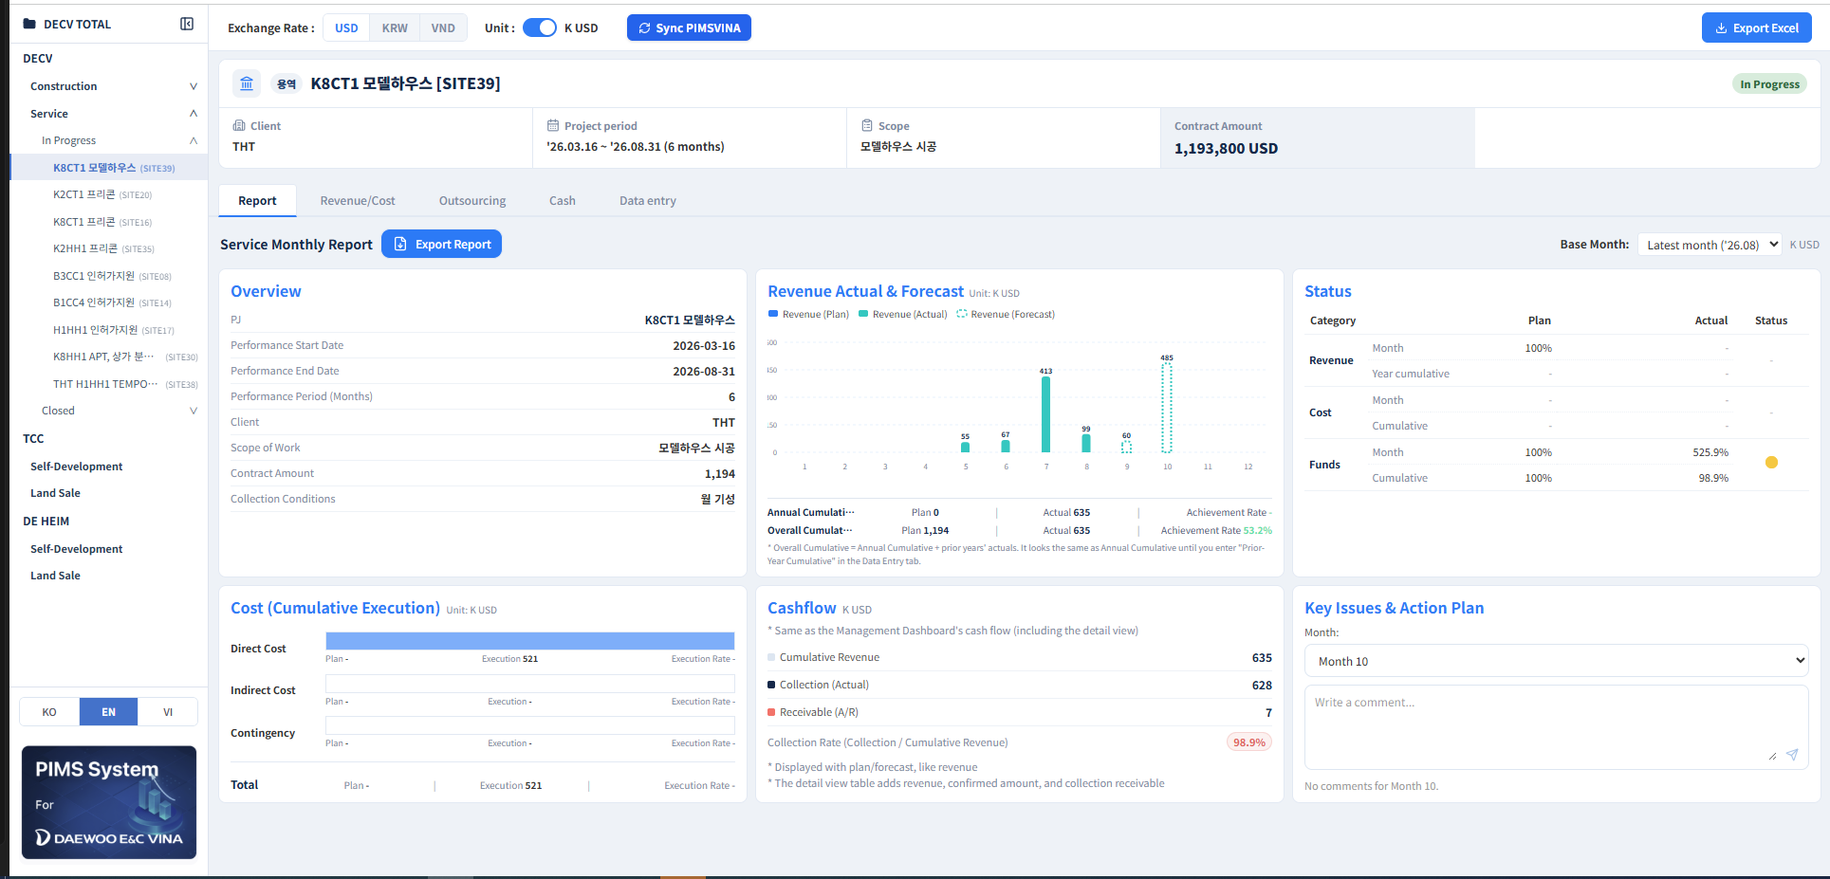
Report
Mô Tả
1
1 Chọn một công trường dịch vụ từ cây bên trái (ví dụ: K8CT1 모델하우스 [SITE39]); phần đầu trang hiển thị Chủ đầu tư, Thời gian dự án, Phạm vi công việc và Giá trị hợp đồng.
2 Report có cấu trúc tương tự báo cáo của công trường Xây dựng nhưng không có phần Progress: Overview, Revenue Actual & Forecast, Status (Revenue / Cost / Funds), Cost (Cumulative Execution), Cashflow và Key Issues & Action Plan.
3 Sử dụng Xuất Báo Cáo (Export Report), bộ chọn Tháng cơ sở và ô Comment (theo tháng) giống hệt như tab Report của công trường xây dựng.
3
2
infoERP
PIMS Dashboard

Slide 31
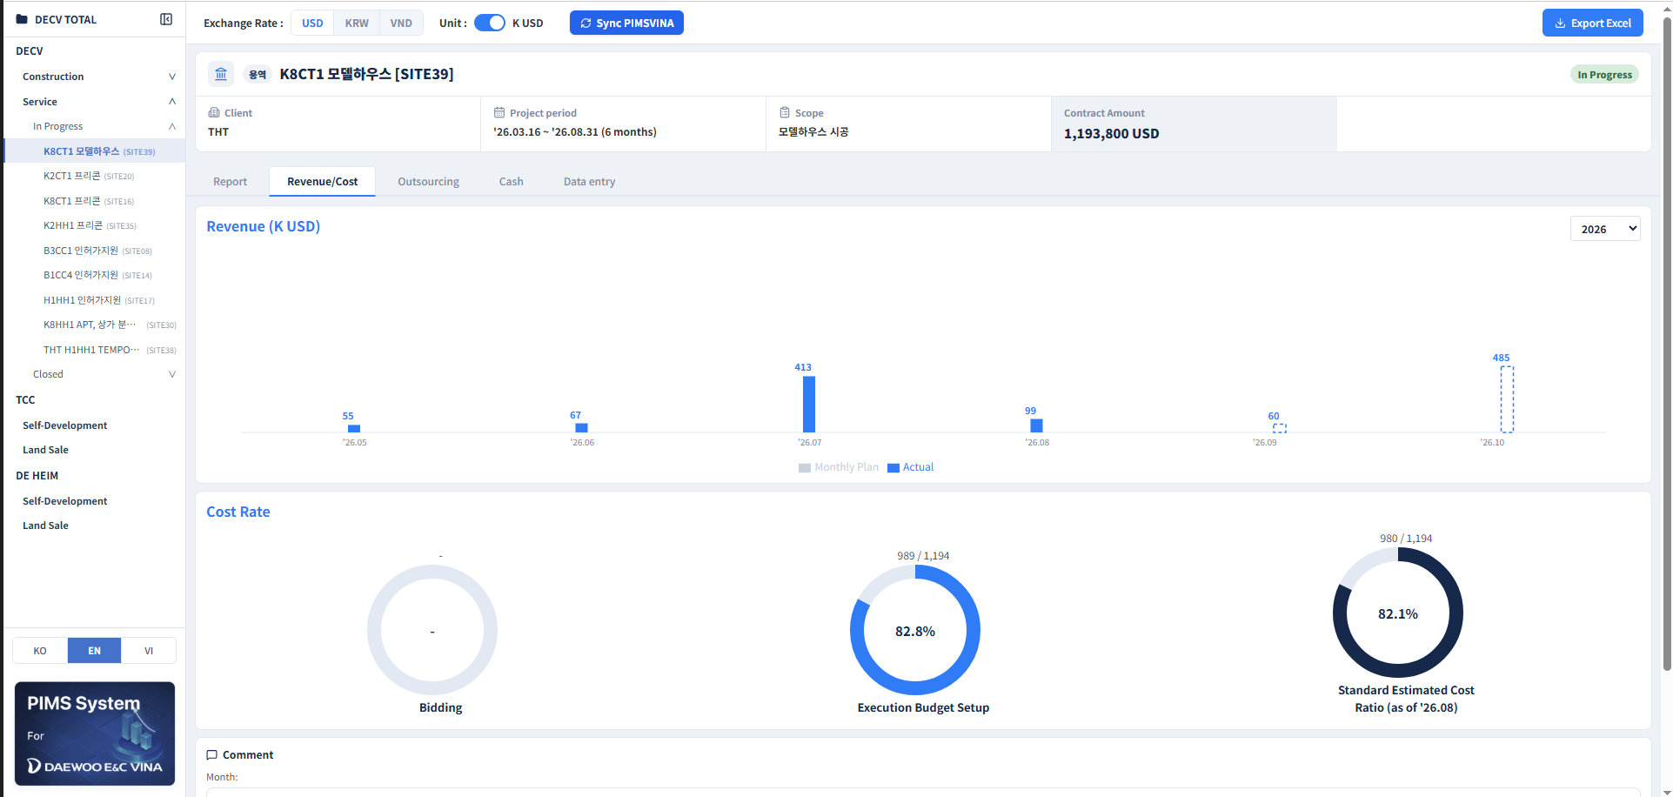
Revenue/Cost
Mô Tả
1
1 Revenue (K USD) biểu diễn Kế hoạch hàng tháng so với Thực tế cho năm được chọn, với các cột nét đứt cho các tháng dự báo sắp tới.
2 Cost Rate hiển thị ba biểu đồ donut — Bidding, Execution Budget Setup và Standard Estimated Cost Ratio — dưới dạng Chi phí / Giá trị hợp đồng, có cấu trúc giống hệt thẻ Cost Rate của công trường Xây dựng.
3 Sử dụng ô Comment bên dưới (lọc theo tháng) để ghi lại ghi chú doanh thu/chi phí cho kỳ đó.
2
3
infoERP
PIMS Dashboard

Slide 32
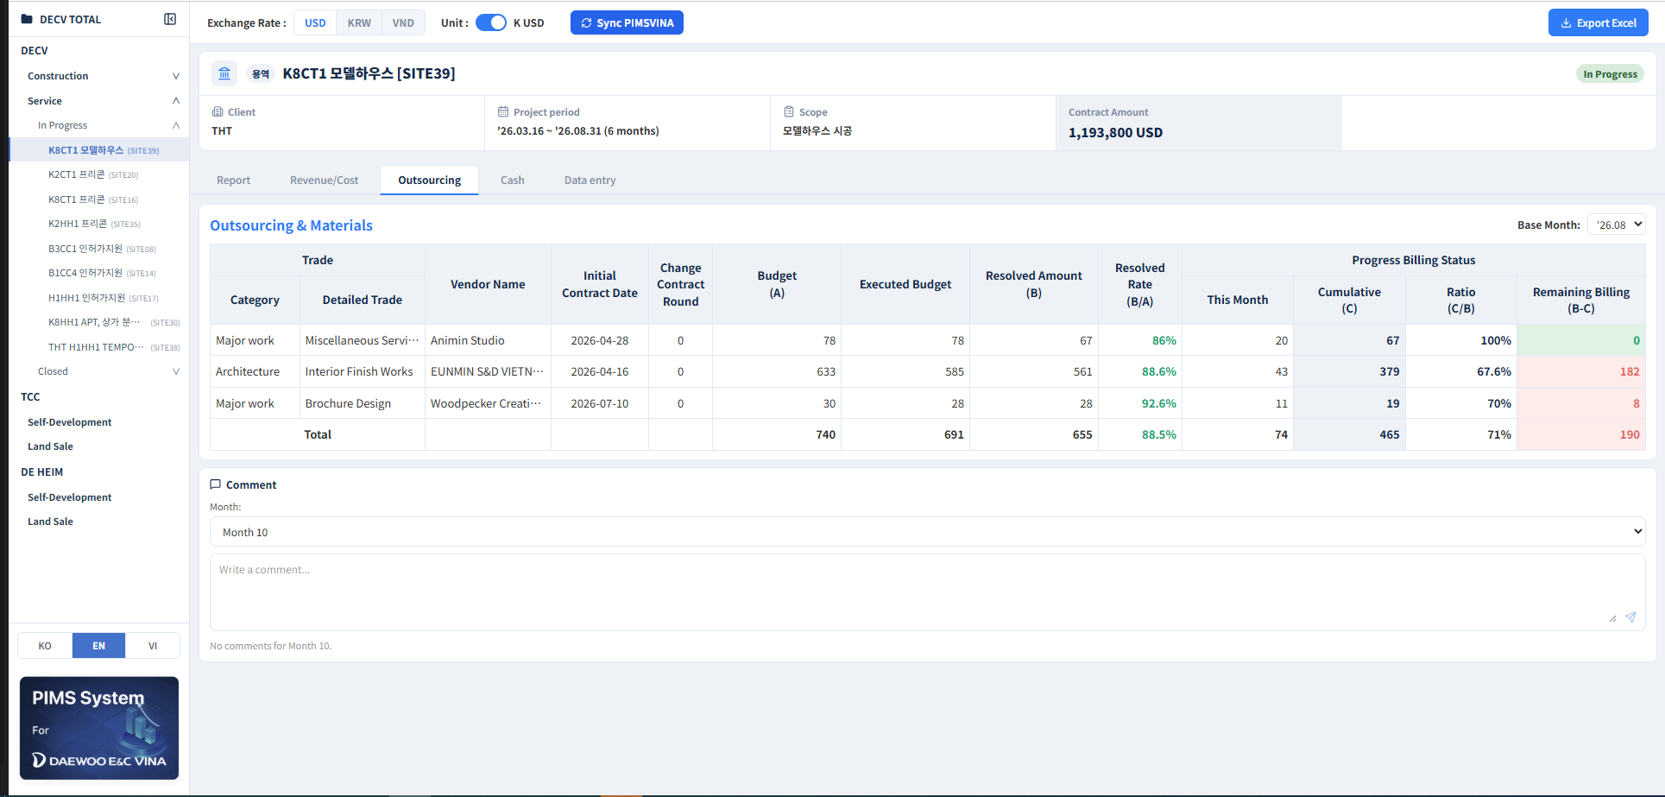
Outsourcing
Mô Tả
1
2
1 Outsourcing & Materials liệt kê từng hợp đồng nhà cung cấp của công trường dịch vụ với cùng các cột như Xây dựng: Category / Detailed Trade, Tên nhà cung cấp, Ngày hợp đồng ban đầu, Change Contract Round, Budget (A), Executed Budget, Resolved Amount (B), Resolved Rate (B/A).
2 Progress Billing Status hiển thị This Month, Cumulative (C), Ratio (C/B) và Remaining Billing (B−C); dòng Total tổng hợp mọi cột trên tất cả nhà cung cấp của công trường.
infoERP
PIMS Dashboard

Slide 33
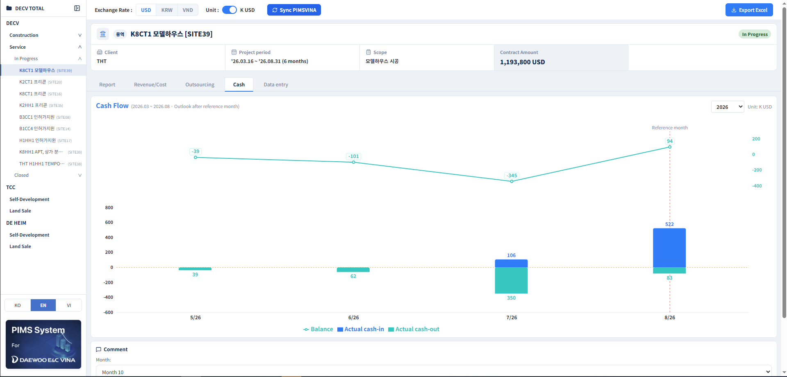
Cash
Mô Tả
1
2
1 Cash Flow biểu diễn toàn bộ thời gian thực hiện dịch vụ dưới dạng cột Thực tế tiền vào / tiền ra cùng đường Số dư chạy liên tục và vạch Reference month nét đứt, giống hệt như ở công trường Xây dựng.
2 Sử dụng bộ chọn năm ở góc trên bên phải để xem riêng một năm, và ô Comment bên dưới (lọc theo tháng) để ghi chú.
infoERP
PIMS Dashboard

Slide 34
5
Nhập Liệu – Dịch Vụ

Slide 35
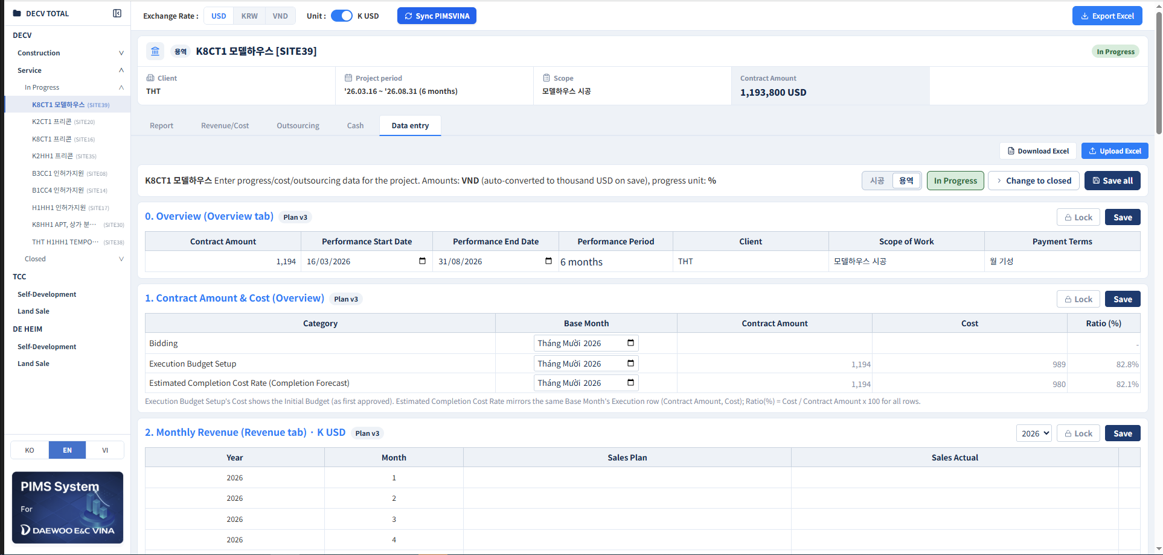
Nhập Liệu: Tổng Quan, Giá Trị Hợp Đồng & Chi Phí, Doanh Thu
Mô Tả
1 0. Overview (tab Overview): Giá trị hợp đồng, Ngày bắt đầu/kết thúc thực hiện, Thời gian thực hiện, Chủ đầu tư, Phạm vi công việc và Điều khoản thanh toán.
2 1. Contract Amount & Cost (Overview): Tháng cơ sở, Giá trị hợp đồng và Chi phí cho Bidding, Execution Budget Setup và Estimated Completion Cost Rate, với Ratio (%) được tự động tính — tương đương thẻ Cost Rate của công trường Xây dựng.
3 2. Monthly Revenue (tab Revenue, K USD): nhập Sales Plan và Sales Actual theo Năm / Tháng; số liệu này cung cấp dữ liệu cho biểu đồ Revenue Actual & Forecast ở tab Report.
2
1
3
infoERP
PIMS Dashboard

Slide 36
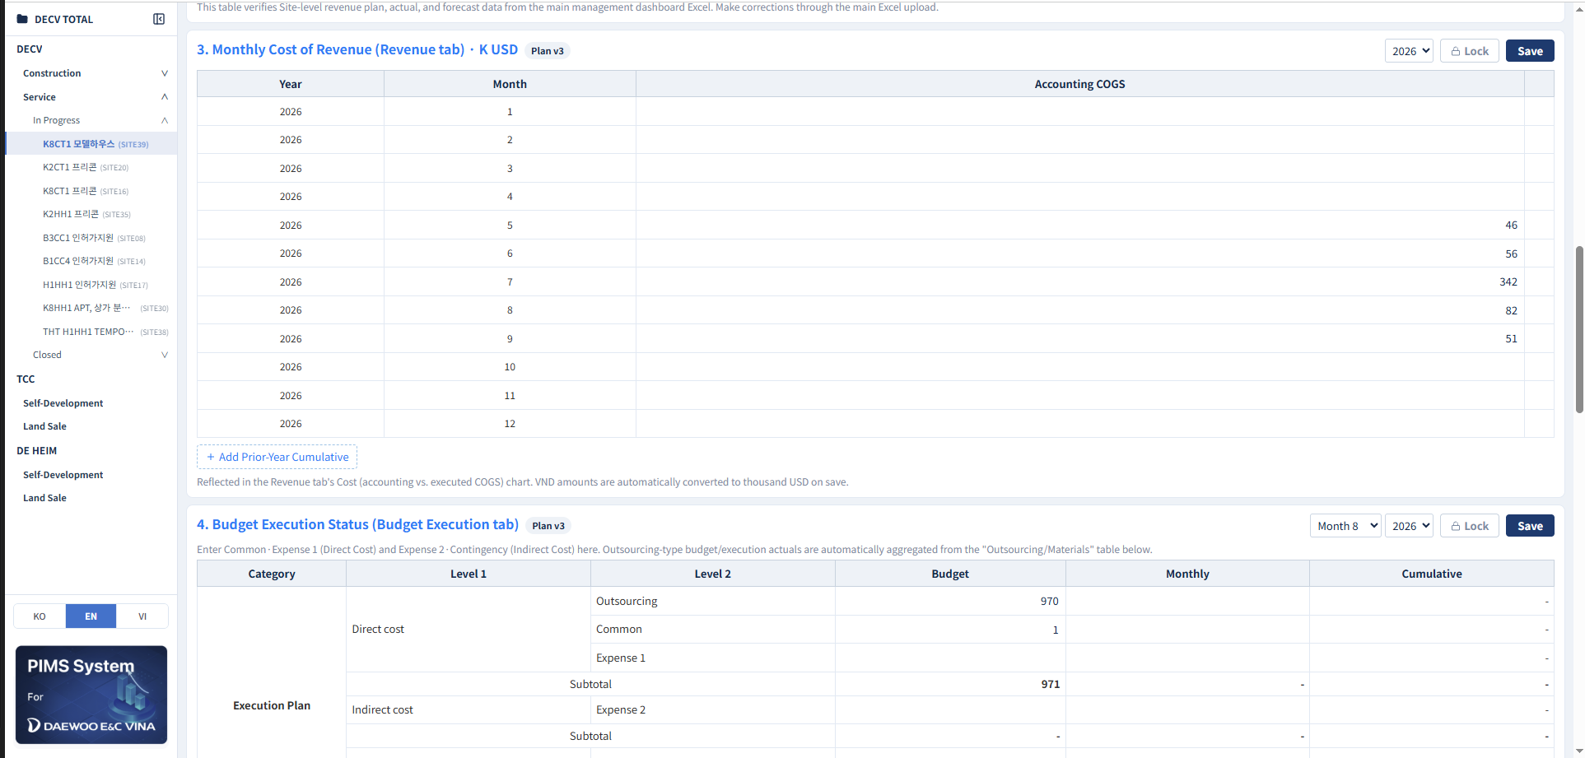
Nhập Liệu: Giá Vốn Hàng Tháng & Thực Hiện Ngân Sách
1
Mô Tả
1 3. Monthly Cost of Revenue (tab Revenue, K USD): nhập Accounting COGS theo Năm / Tháng; sử dụng + Add Prior-Year Cumulative tương tự như ở thẻ Revenue. Số VND tự động quy đổi sang nghìn USD khi lưu.
2 4. Budget Execution Status (tab Budget Execution): nhập Common, Expense 1 (Chi phí trực tiếp) và Expense 2 (Chi phí gián tiếp) Budget / Monthly / Cumulative cho Tháng / Năm được chọn; các dòng loại Outsourcing được tự động tổng hợp từ bảng Outsourcing/Materials bên dưới.
2
infoERP
PIMS Dashboard

Slide 37
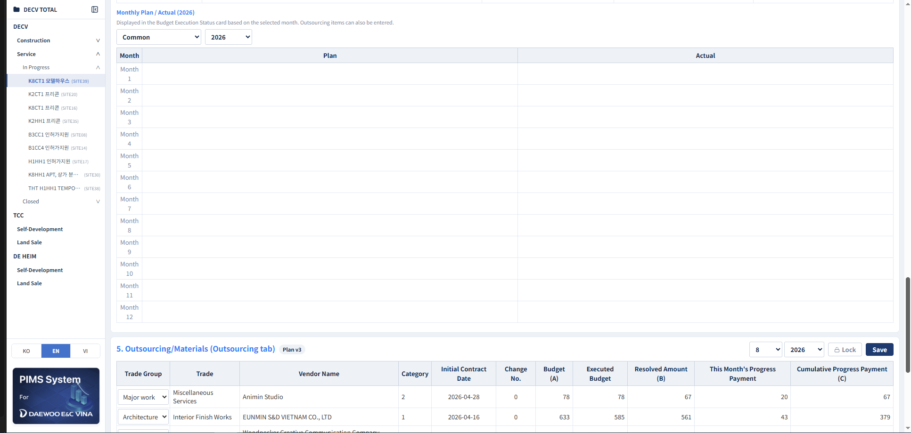
Nhập Liệu: Kế Hoạch/Thực Tế Hàng Tháng & Thầu Phụ
1
Mô Tả
1 Monthly Plan / Actual (year): chọn một hạng mục (ví dụ Common) và năm để nhập số liệu Kế hoạch và Thực tế theo từng tháng, cung cấp dữ liệu cho Budget Execution Status phía trên.
2 5. Outsourcing/Materials (tab Outsourcing): mỗi dòng là một nhà cung cấp — Trade Group, Trade, Tên nhà cung cấp, Category, Ngày hợp đồng ban đầu, Change No., Budget (A), Executed Budget, Resolved Amount (B), Progress Payment của tháng này và Progress Payment lũy kế (C); chọn Tháng / Năm trước, sau đó nhấp Lưu.
2
infoERP
PIMS Dashboard

Slide 38
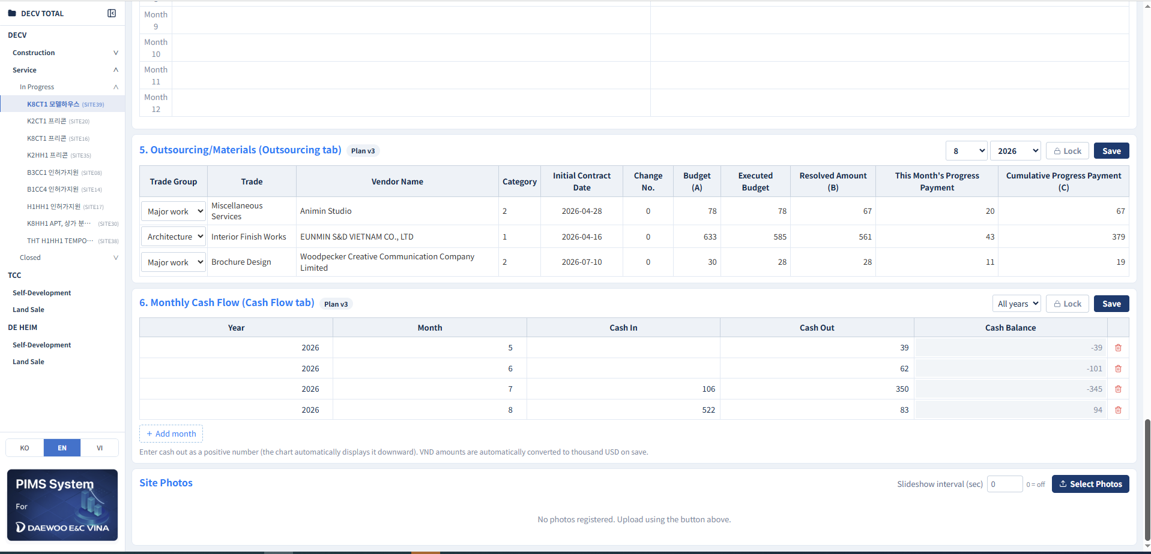
Nhập Liệu: Thầu Phụ, Dòng Tiền & Hình Ảnh Công Trường
Mô Tả
1 Tiếp tục nhập các dòng thầu phụ khi cần; tổng số liệu sẽ tự động cập nhật vào tab Outsourcing và thẻ Budget Execution Status của công trường dịch vụ.
2 6. Monthly Cash Flow (tab Cash Flow): nhập Năm, Tháng, Cash In, Cash Out (dưới dạng số dương) và Confirmed Progress; Cash Balance được tính tự động và số VND được quy đổi sang nghìn USD khi lưu. Sử dụng + Add month để thêm dòng mới.
3 Site Photos: sử dụng Select Photos để tải ảnh lên cho công trường dịch vụ.
2
1
3
infoERP
PIMS Dashboard

Slide 39
Cảm ơn!
infoERP
PIMS Dashboard – Hướng Dẫn Sử Dụng

